Slide 1
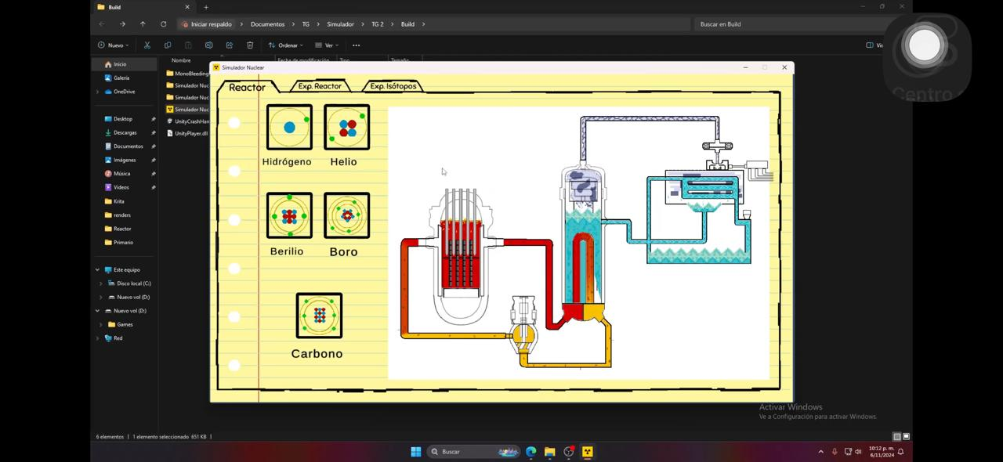
¿Qué es un método de simulación?
Hasta ahora hemos visto métodos predictivos, cuyo propósito es descubrir el valor de una variable objetivo. Para esto usamos grandes conjuntos de datos de entrenamiento.
Por otro lado, los métodos de simulación no buscan una variable objetivo (bueno, más o menos). Sino que intentan simular una realidad en base a unas reglas dadas, estos no necesitan obligatoriamente conjuntos de datos, solo se requiere conocer las reglas que rigen la realidad a simular.
Podríamos decir que mientras los métodos predictivos intentan adivinar una columna (variables objetivo). Los métodos de simulación intentan adivinar una fila (realidad completa).
Algunos de los simuladores más populares son MS Flight Simulator, NASCAR Racing, SimCity, Civilization, RollerCoaster Tycoon, y The Sims. En conclusión, podemos decir que la informática ha estado el instrumento básico que ha permitido y permitirá seguir avanzando en el campo de la simulación por ordenador.

Slide 2
Un algoritmo probabilista (o probabilístico) es un algoritmo que basa su resultado en la toma de algunas decisiones al azar, de tal forma que, en promedio, obtiene una buena solución al problema planteado para cualquier distribución de los datos de entrada. Es decir, al contrario que un algoritmo determinista, que, a partir de unos mismos datos, se pueden obtener distintas soluciones y, en algunos casos, soluciones erróneas
CLASIFICACIÓN ALGORITMOS PROBABILÍSTICOS
Algoritmos que no garantizan la corrección de la solución:
oAlgoritmos numéricos: Dan una solución aproximada (intervalo de confianza del 90%).
oAlgoritmos Monte Carlo: Dan la respuesta exacta con una alta probabilidad. En ocasiones dan respuestas incorrectas.
✓Algoritmos que nunca dan una solución incorrecta:
oAlgoritmos de Las Vegas: Toman decisiones al azar. Si no encuentran la solución correcta lo admiten.

Slide 3
Los métodos Las Vegas y Monte Carlo son técnicas de simulación utilizadas en la estadística y la computación para resolver problemas complejos mediante el uso de aleatoriedad. Aunque ambos métodos comparten similitudes, tienen diferencias clave en su enfoque y aplicación.
Detalles Adicionales
Método Las Vegas: Este método es ideal cuando se requiere una solución precisa, aunque el tiempo para encontrarla puede ser incierto. Por ejemplo, en algoritmos de búsqueda donde la solución correcta es esencial, Las Vegas garantiza que se encontrará si se permite suficiente tiempo.
Método Monte Carlo: Este método es más adecuado para situaciones donde se necesita entender la variabilidad y el riesgo asociado a diferentes escenarios. Se basa en la generación de muestras aleatorias y el análisis estadístico de los resultados obtenidos para hacer predicciones informadas sobre eventos inciertos.
Ambos métodos son valiosos en sus respectivos contextos y pueden complementarse en aplicaciones donde se necesiten tanto soluciones precisas como evaluaciones probabilísticas.

Slide 4
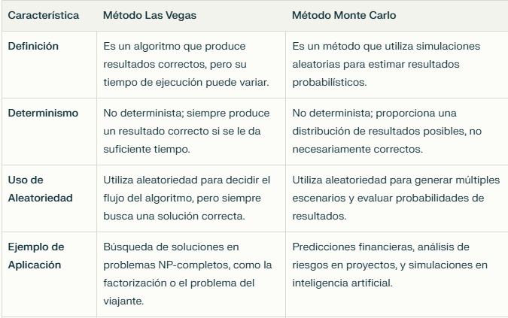
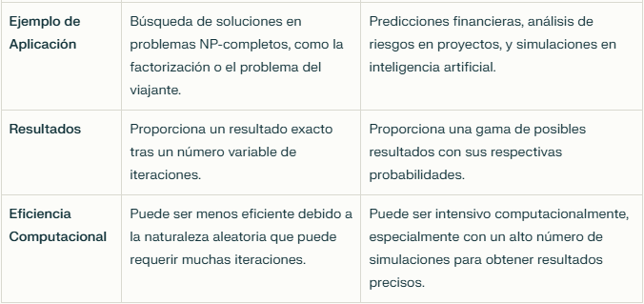

Slide 5
Método Montecarlo
El método Montecarlo toma en cuenta distintas variables (también conocidas como “dimensiones”) y simula una realidad en la cual estas variables interactúan formando así un determinado resultado (conocido como evento).
Hay muchas ocasiones donde las variables no son deterministas y ocurren bajo una cierta probabilidad.
En esos casos la interacción de las variables y el resultado de los eventos también será probabilístico, así pues el objetivo será ver cuál es el desenlace/resultado más común.
Una simulación de Monte Carlo
Es un tipo de algoritmo computacional que estima la probabilidad de ocurrencia de un evento indeterminable debido a la participación de variables aleatorias. El algoritmo se basa en un muestreo aleatorio repetido en un intento de determinar la probabilidad.
Esto significa simular un evento con entradas aleatorias una gran cantidad de veces para obtener su estimación. También puede determinar otros factores, y lo veremos en el ejemplo.
Las simulaciones de Monte Carlo se pueden utilizar en una amplia gama de campos que abarcan desde la economía, los juegos de azar, la ingeniería, la energía y cualquier otra área intermedia

Slide 6
¿Cómo funciona?
El método Montecarlo toma en cuenta distintas variables (también conocidas como “dimensiones”) y simula una realidad en la cual estas variables interactúan formando así un determinado resultado (conocido como evento).
Hay muchas ocasiones donde las variables no son deterministas y ocurren bajo una cierta probabilidad. En esos casos la interacción de las variables y el resultado de los eventos también será probabilístico, así pues el objetivo será ver cuál es el desenlace/resultado más común.
¿Cuándo debería usarlo?
Por lo costoso y complicado de implementar podemos decir que:
Solo cuando no haya más remedio.
Usos
Cálculo de volumen de figuras complejas.
Investigaciones científicas.
Inversiones/Finanzas.
Predicción a largo plazo.
Optimización de procesos.
Análisis/Gestión de riesgos.

Slide 7
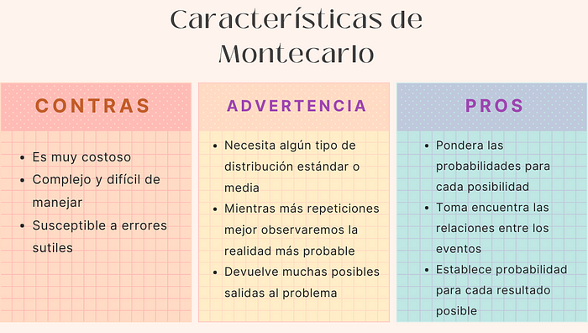

Slide 8
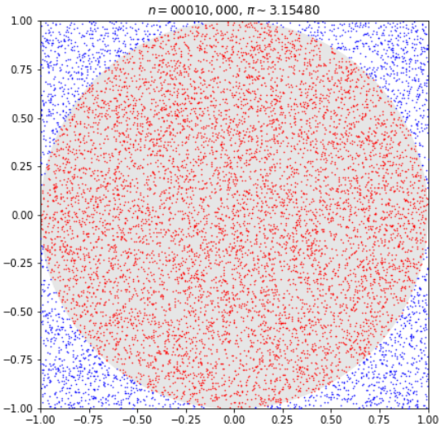
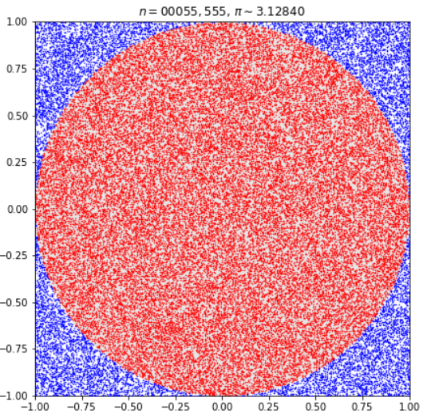
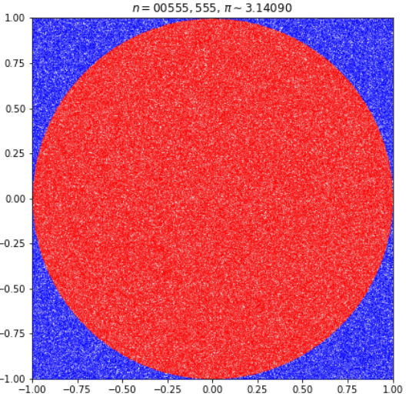
ESTIMACIÓN DEL VALOR DE «PI» MEDIANTE EL MÉTODO «MONTECARLO» EN PYTHON.
La idea aquí consiste en generar de modo aleatorio una serie de puntos (x, y) en un plano 2-D cuadrado de lado 1. Donde a su vez insertaremos un círculo con el mismo diámetro e inscrito en dicho cuadrado. Luego calculamos la proporción de puntos numéricos que se encuentran dentro del círculo y el número total de puntos generados, para, a partir de esos datos, calcular el posible valor de «pi».

Slide 9
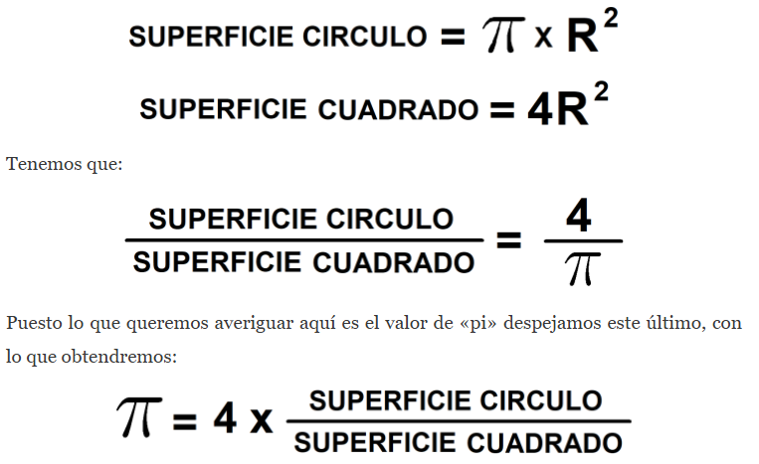
Pero ¿cómo obtenemos el valor de pi a partir de las estimaciones del área del circulo y del cuadrado? Pues bien, partiendo de las superficies de nuestro círculo y de nuestro cuadrado:

Slide 10
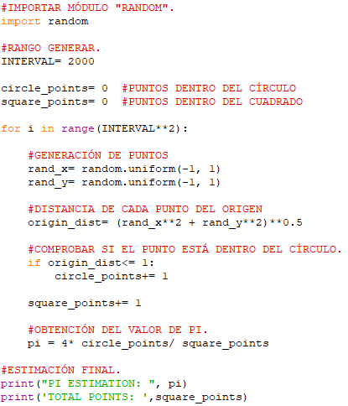
Como se ve, lo primero que hacemos es importar el módulo «random» a través del cual vamos a generar de forma aleatoria los puntos (1000 en este caso). En la distribución, clasificaremos estos puntos en dos categorías:
Aquellos puntos que están solo dentro del círculo («circle_points«) y los que se encuentran dentro del cuadrado, que son la totalidad de los mismos ya que nuestro círculo se encuentra en el mismo («square_points«).
Como es natural ambos tendrán un valor inicial igual a 0. Tras esto iniciamos la generación aleatoria de los mismos cuyas coordenadas vendrán dadas por las variables «rand_x» y «rand_y» en un rango distribuido uniformemente (ya que para que el método sea válido dichos puntos han de estar distribuidos de modo uniforme) entre -1 y 1.
Una vez generado el punto, calcularemos su distancia del centro («origin_dist«). De modo que si dicha distancia es menor o igual a 1, interpretaremos que el punto se encuentra dentro del círculo incrementando en 1 el valor de «circle_points» (el valor de «square_points» será incrementado en 1 siempre, ya que la totalidad de los puntos se encuentran inscritos en el).
Finalmente, una vez que tengamos el número de puntos de ambas categorías, pasaremos al cálculo de «pi» con la fórmula que ya conocemos.

Slide 11
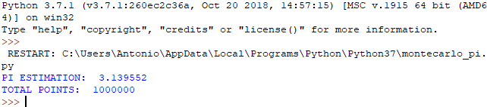
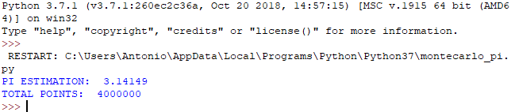
Así al ejecutar nuestro código obtendremos el valor estimado de pi, partiendo de un rango de 1000 para generar 1000000 de puntos:
Este se trata de un valor meramente aproximativo que podremos ir mejorando a medida que empleemos un rango mayor para su cálculo. Así, si aplicamos un rango de 2000:

Slide 12
ALGORITMODE LAS VEGAS
Un algoritmo de Las Vegas nunca da una solución falsa. Si no encuentra solución lo admite. Toma decisiones al azar para encontrar una solución antes que un algoritmo determinista.
ALGORITMODE LAS VEGAS.
FACTORIZACIÓNDEENTEROS
Problema: Descomponer un número en sus factores primos.
1.-Problema más sencillo: partición.– Dado un entero n>1, encontrar un divisor no trivial den, suponiendo que n no es primo.
2.-Factorización = test de primalidad + partición.- Para factorizar n, hemos determinado si n es primo, si no, encontramos un divisor m de n y recursivamente factorizamos m y n/m.
Solución para el problema de la partición:

Slide 13
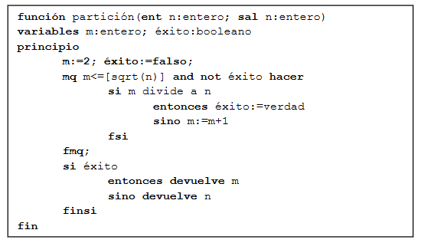
El coste de la solución es demasiado alto. Por ejemplo, partir un número “duro” de unas 40 cifras, si cada ejecución del bucle tarda 1 nanosegundo, el algoritmo puede tardar miles de años.
Existen varios algoritmos de Las Vegas para factorizar números grandes.

